Slide 2
资源利用好帮手 NoteExpress文献管理与检索系统
刘璐静 产品经理
北京爱琴海乐之技术有限公司

Slide 4
NoteExpress简介
如何辅助我们工作
答疑
资源电子化对文献检索与管理的影响

Slide 7
Where is it？

Slide 8
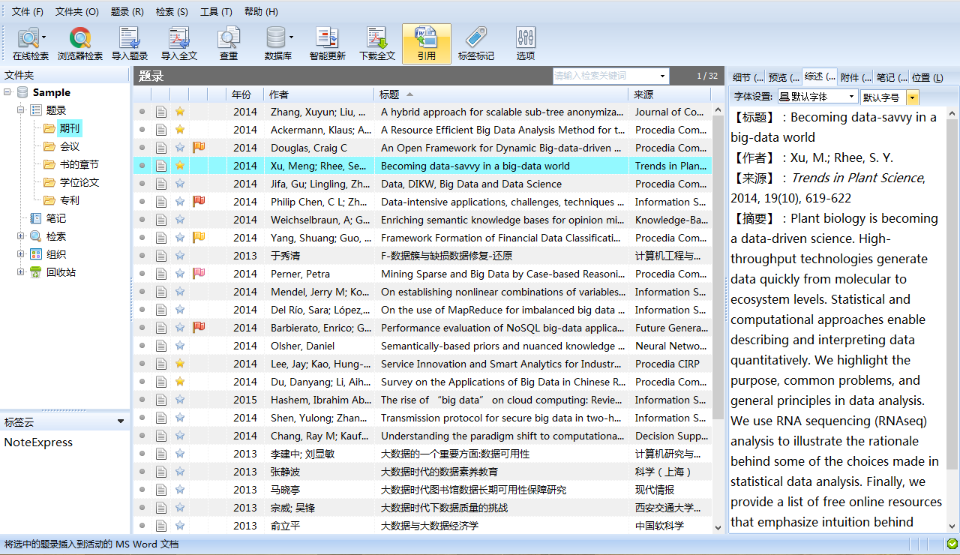
It’s here！

Slide 9
NoteExpress简介
如何辅助我们工作
答疑
技术革命对图书馆的影响

Slide 10
工欲善其事必先利其器
NoteExpress ------ 科研文献管理
论文写作工具

Slide 11
NoteExpress 是一款专业的文献管理软件，其核心功能涵盖“文献采集，管理，挖掘，应用”等文献管理的环节
收集
管理
分析
发现
写作
分享

Slide 12
NoteExpress简介
如何辅助我们工作
答疑
技术革命对图书馆的影响

Slide 13
收集
管理
分析
发现
写作
分享

Slide 15
新建数据库

Slide 16
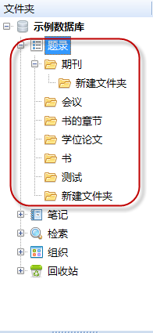
建立题录文件夹结构

Slide 17
收集
格式化文件导入
过滤器导入
网上数据库
在线检索
NE
全文导入
智能识别及更新
手工录入

Slide 18
添加附件
虚拟文件夹
收录范围
影响因子
标记
标签云
表头DIY
查重
附件标识
多重排序
管理
下载全文
检索条件保存
组织
本地检索

Slide 19
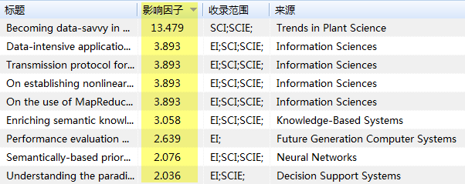
通过列表头自定义将影响因子显示在题录列表中，可以按照影响因子排序，不仅能一目了然的看到期刊水平，也方便对期刊进行对比

Slide 20
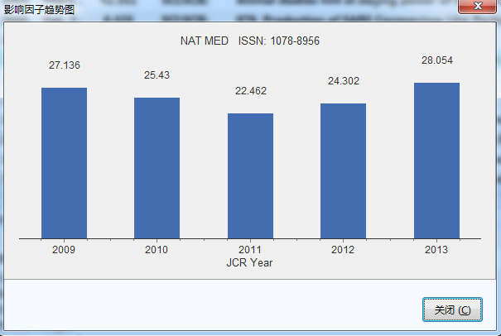
影响因子趋势图
提供期刊近五年的影响因子趋势图

Slide 21
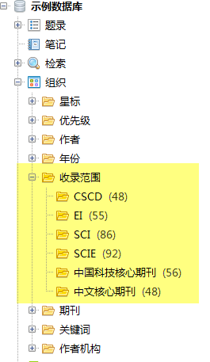
为了进一步揭示论文被收录的情况，我们新增了查看收录范围的功能，范围涵盖SCI、SCIE、SSCI、A&HCI、EI、CSCD、CSSCI、中文核心期刊（北大）、中国科技核心期刊

Slide 22
分析
年份
作者
关键词
来源

Slide 23
发现
综述
核心内容
同步显示
快速切换
笔记
富编辑器
显著标识
可检索、可导出

Slide 24
写作
多国语言模板
多种输出样式
MS/WPS
写作插件
Tex
输出

Slide 25
NoteExpress简介
如何辅助我们工作
答疑
技术革命对图书馆的影响

Slide 26
感谢关注
技术支持论坛：
http://www.inoteexpress.com/nesupport/forum.php

